Slide 1
Pilas o Stack “definicion”
Pila (informática). Derechos “wikipedia”
Una pila (stack en inglés) es una lista ordenada o estructura de datos que permite almacenar y recuperar datos, el modo de acceso a sus elementos es de tipo LIFO (del inglés Last In First Out, «el último en entrar, es el primero en salir») . Esta estructura se aplica en multitud de supuestos en el área de informática debido a su simplicidad y capacidad de dar respuesta a numerosos procesos.
Para el manejo de los datos cuenta con dos operaciones básicas: apilar (push), que coloca un objeto en la pila, y su operación inversa, retirar (o desapilar, pop), que retira el último elemento apilado.
En java tenemos una clase llamada:
la clase Stack, esta clase implementa la interface List. Stack se traduce por “apilar” y para recordar su significado podemos pensar en una pila de platos.

Slide 2
Operaciones de la Pila
Operaciones:
Habitualmente, junto a las dos operaciones básicas de apilar y desapilar (push, pop), las pilas puede implementar otra serie de funciones:
Crear (constructor): crea la pila vacía.
Tamaño (size): regresa el número de elementos de la pila.
Apilar (push): añade un elemento a la pila.
Desapilar (pop): lee y retira el elemento superior de la pila.
Leer último (top o peek): lee el elemento superior de la pila sin retirarlo.
Vacía (empty): devuelve cierto si la pila está sin elementos o falso en caso de que contenga alguno.
Una pila puede implementarse fácilmente ya sea mediante una matriz o una lista enlazada. Lo que identifica a una estructura de datos como una pila en cualquier caso no es su estructura sino su interfaz: al usuario solo se le permite colocar y extraer datos en el modo que se espera de una pila y algunas otras operaciones auxiliares.
Otro tipo de estructura de datos es la cola (FIFO, del inglés First In First Out), «primero en entrar, primero en salir».

Slide 3
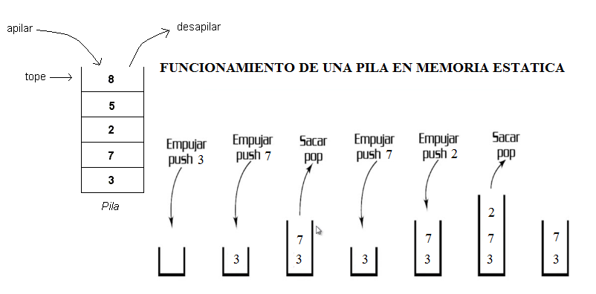

Slide 4
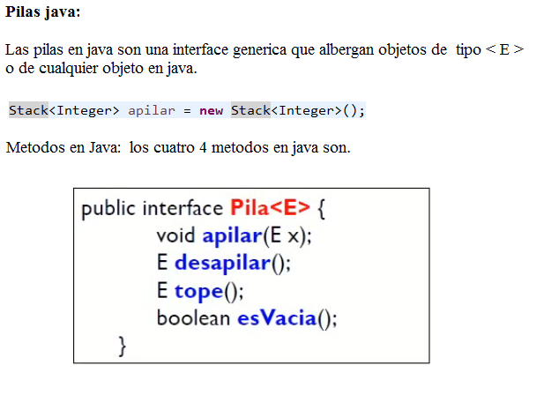

Slide 5
PILAS STACK JAVA
import java.util.Stack;
public class PilasPushPop {
public static void main(String[] args) {
// TODO Auto-generated method stub
System.out.println("Bienvenido a PILAS en java!!");//Sysout presiono ctrl+space
Stack <Integer> numeros = new Stack <Integer>();
System.out.println("Introduciendo # "+numeros.push(3));
System.out.println("Introduciendo # "+numeros.push(7));
System.out.println("Sacando # "+numeros.pop());
System.out.println("Sacando # "+numeros.pop());
}
}

Slide 6
PILAS STACK CON SCANNER Y FOR
import java.util.Stack;
import java.util.Scanner;
public class PilasPopPushWhile {
public static void main(String[] args) {
System.out.println("\nBienvenido a PILAS en java!!\n");//Sysout presiono ctrl+space
Scanner sc = new Scanner(System.in);
System.out.print("Introducir largo del array: ");
int num = sc.nextInt();
Stack <Integer> numeros = new Stack <Integer>();
System.out.println("\n----- Introduciendo Push ------\n");
for(int i = 0; i <= num; i++){
System.out.println("Introduciendo # "+numeros.push(i));
}
System.out.println("\n----- Salida Pop ------\n");
for(int i = 0; i <= num; i++){
System.out.println("Sacando # "+numeros.pop());
}
}
}

Slide 7
import java.util.Scanner;
import java.util.Stack;
public class PilasPopPushWhile1 {
public static void main(String[] args) {
System.out.println("\nBienvenido a PILAS en java!!\n");//Sysout presiono ctrl+space
Scanner sc = new Scanner(System.in);
System.out.print("Introducir largo del array: ");
int num = sc.nextInt();
Stack <Integer> numeros = new Stack <Integer>();
System.out.println("\n----- Introduciendo Push ------\n");
for(int i = 0; i <= num; i++){
System.out.println("Introduciendo # "+numeros.push(i));
}
System.out.println("\n----- Salida Pop ------\n");
while(!numeros.empty()){
System.out.println("Sacando el #"+numeros.pop());
}
System.out.println("\nLa Pila esta vacia...");
}
}

Slide 8
import java.util.Scanner;
import java.util.Stack;
public class PalabraPila {
public static void main(String[] args) {
Scanner sc = new Scanner(System.in);
Stack <Character> pila = new Stack <Character>();
System.out.print("Introducir Palabra: ");
String cadena = sc.nextLine();
char letras[] = cadena.toCharArray();
for(int i = 0; i < letras.length; i++){
pila.push(letras[i]);
System.out.print(letras[i]);
}
System.out.println("\n----- Salida Pop invertida ------\n");
while(!pila.empty()){
System.out.print(pila.pop()+" , ");
}
}
}

Slide 9
LA CLASE STACK o PILA
import java.util.Stack;
public class PilasPushPopAdd {
public static void main(String[] args) {
/*CLASE STACK DE JAVA_ ctrl + space = print*/
Stack<Integer> apilar = new Stack<Integer>();
apilar.add(10); //con este puedes agregarle el indice y objeto
apilar.add(20); //encuanto a pila esto esta mal
apilar.add(30); //porque se usa para colas y listas
apilar.add(40);
apilar.add(50);
System.out.println("El ultimo objeto es: "+apilar.peek());
System.out.println("El tamaño de la pila es de "+apilar.size()+" objetos");
System.out.println("Sacando el ultimo objeto de la pila "+apilar.pop());
System.out.println("Sacando el Ante Penultimo objeto de la pila "+apilar.pop());
System.out.println("El tamaño actual de la pila es de "+apilar.size()+" objetos");
}
}

Slide 10
CLASE STACK o PILA CON PUSH
import java.util.Stack;
public class PilasPopPush1 {
public static void main(String[] args) {
/*CLASE STACK DE JAVA_ ctrl + space = print*/
Stack<Integer> apilar = new Stack<Integer>();
System.out.println("¿La Pila esta vacia? :"+apilar.isEmpty()+" (si es true = verdadero , false = falso)");
apilar.push(10);
apilar.push(20);
apilar.push(30);
apilar.push(40);
apilar.push(50);
System.out.println("El ultimo objeto es: "+apilar.peek());
System.out.println("El tamaño de la pila es de "+apilar.size()+" objetos");
System.out.println("Sacando el ultimo objeto de la pila "+apilar.pop());
System.out.println("Sacando el Ante Penultimo objeto de la pila "+apilar.pop());
System.out.println("El tamaño actual de la pila es de "+apilar.size()+" objetos");
System.out.println("¿ La Pila esta vacia ?"+apilar.isEmpty());
}
}

Slide 11
Pilas con Metodos “funciones”
Utilizaremos el siguiente programa para crear una clase que tenga metodos poner() y sacar().
Esto es con el fin de que el alumno pueda usar los metodos poner y sacar dentro de una misma clase.

Slide 12
import java.util.Scanner;
import java.util.Stack;
public class PILA_OUT_IN {
Scanner sc = new Scanner(System.in);
Stack <Integer> apilar = new Stack <Integer>();
public void poner(){ //puedo colocar un for para llenar la pila
int DATO1,DATO2,DATO3;
System.out.println("Ingrese dato 1: ");
DATO1 = sc.nextInt();
int PILA1 = apilar.push(DATO1);
System.out.println("Ingrese dato 2: ");
DATO2 = sc.nextInt();
int PILA2 = apilar.push(DATO2);
System.out.println("Ingrese dato 3: ");
DATO3 = sc.nextInt();
int PILA3 = apilar.push(DATO3);
System.out.println(" Dato 1 = "+PILA1);
System.out.println(" Dato 2 = "+PILA2);
System.out.println(" Dato 3 = "+PILA3);
}
public void sacar(){ //puedo colocar otro for para sacar la pila
System.out.println(" Sacamos ="+apilar.pop());
System.out.println("El ultimo objeto es: "+apilar.peek());
System.out.println("El tamaño actual de la pila es de "+apilar.size()+" objetos");
System.out.println("¿ La Pila esta vacia ?"+apilar.isEmpty());
}
public static void main(String[] args) {
PILA_OUT_IN p = new PILA_OUT_IN();
p.poner();
p.sacar();
}
}

Slide 13
import java.util.Scanner;
import java.util.Stack;
public class PILA_LIFO {
Scanner sc = new Scanner(System.in);
public void poner_sacar(){ //es un solo metodo pone y saca
Stack <Integer> apilar = new Stack <Integer>();
int DATO1,DATO2,DATO3;
System.out.println("Ingrese dato 1: ");
DATO1 = sc.nextInt();
int PILA1 = apilar.push(DATO1);
System.out.println("Ingrese dato 2: ");
DATO2 = sc.nextInt();
int PILA2 = apilar.push(DATO2);
System.out.println("Ingrese dato 3: ");
DATO3 = sc.nextInt();
int PILA3 = apilar.push(DATO3);
System.out.println(" Dato 1 = "+PILA1);
System.out.println(" Dato 2 = "+PILA2);
System.out.println(" Dato 3 = "+PILA3);
System.out.println(" Sacamos ="+apilar.pop());
System.out.println("El ultimo objeto es: "+apilar.peek());
System.out.println("El tamaño actual de la pila es de "+apilar.size()+" objetos");
System.out.println("¿ La Pila esta vacia ?"+apilar.isEmpty());
}
public static void main(String[] args) {
PILA_LIFO p = new PILA_LIFO();
p.poner_sacar();
}
}

